Slide 1
Опыт реализации наставничества в рамках учебной практики
МИНИСТЕРСТВО ОБЩЕГО И ПРОФЕССИОНАЛЬНОГО ОБРАЗОВАНИЯ РОСТОВСКОЙ ОБЛАСТИ
государственное бюджетное профессиональное образовательное учреждение Ростовской области
«Красносулинский колледж промышленных технологий»
(ГБПОУ РО «ККПТ»)
Профессии 43.01.09 Повар, кондитер
Автор: мастер производственного обучения Королева М.Н.

Slide 2
содержание
1. наставничество и его формы
2. цели наставничества
3. задачи наставничества
4.сроки реализации
5. этапы реализации
6. результаты

Slide 3
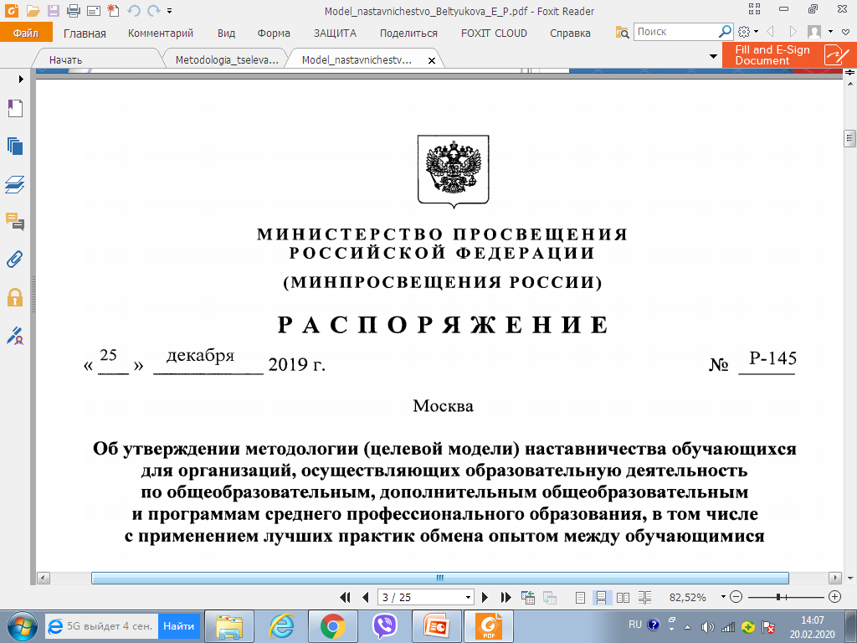
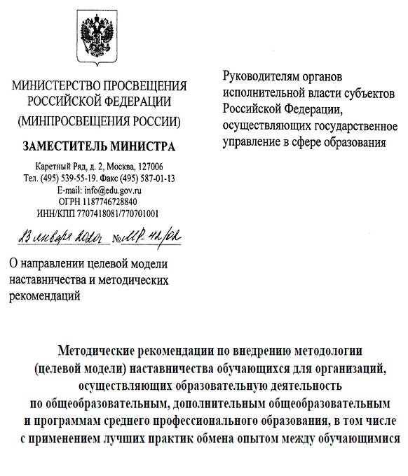
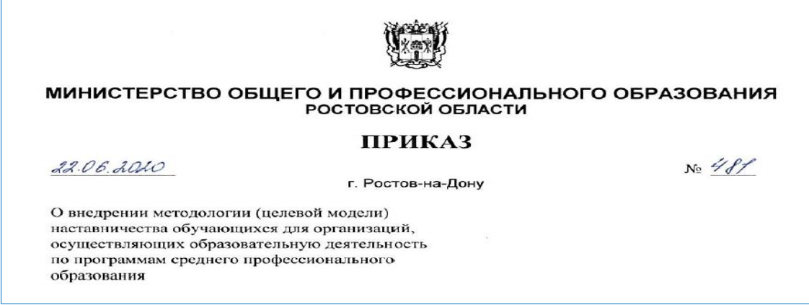
Нормативно-правовая база наставничества

Slide 4
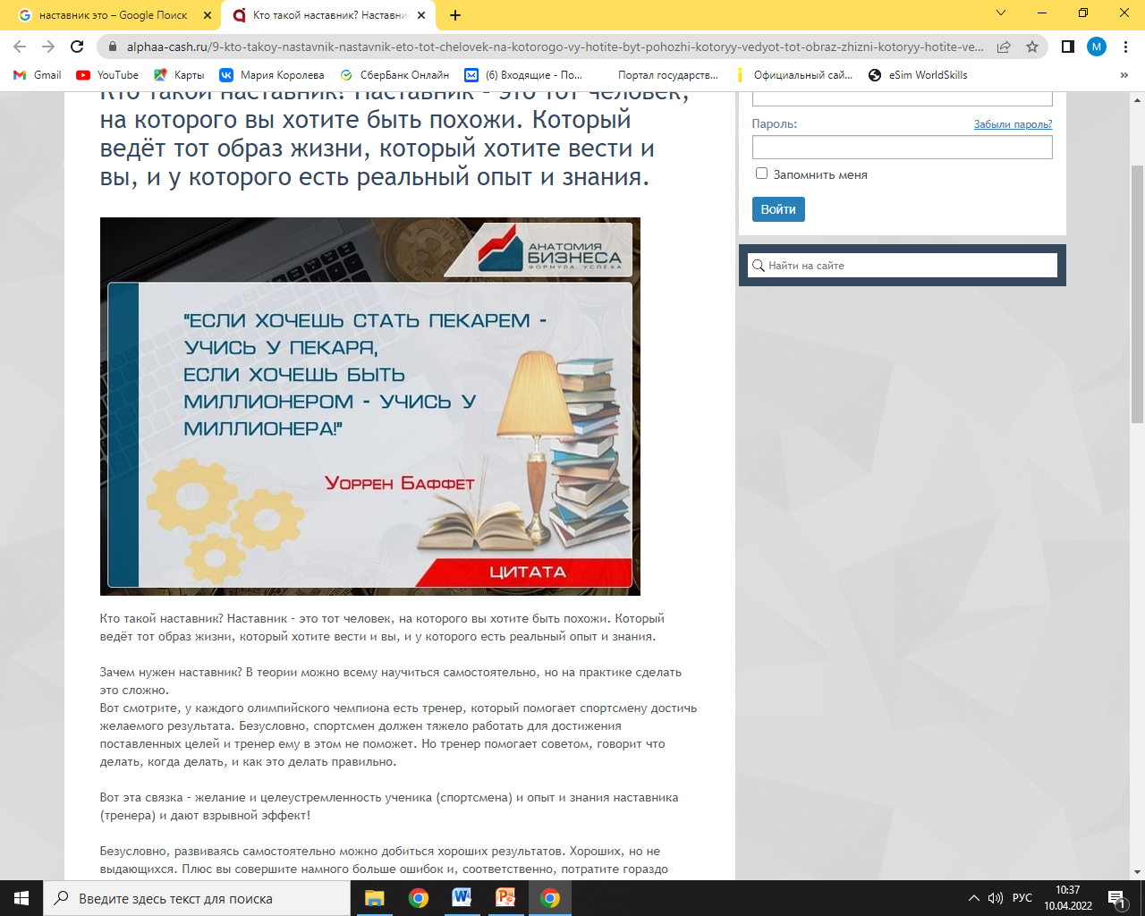
Что такое наставничество
Суть наставничества- передача богатого личного опыта профессиональной деятельности студенту, в ускорении его адаптации в профессиональной деятельности, оказание помощи и поддержки
Наставником называют лицо, которое передает знания и опыт.

Slide 5

наставничество и его цели
Цель– создание благоприятных условий для личностного и профессионального развития, выявления и совершенствования способностей и талантов, стимулирования инициативы и творчества обучающихся, а также профилактики правонарушений в профессиональной образовательной организации.
- Формирование прочных профессиональных знаний, навыков и умений, соответствующих современным требованиям организации производства
- сокращение сроков профессиональной адаптации выпускников в трудовых коллективах
- воспитание добросовестного и ответственного отношения к порученной работе

Slide 6
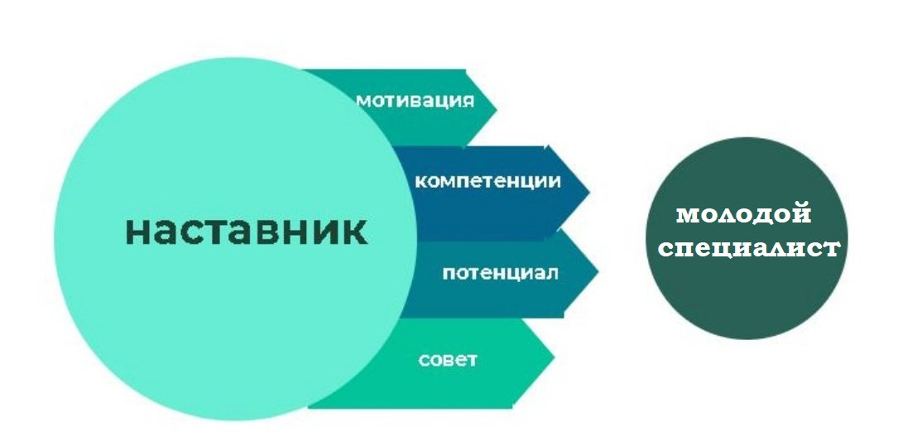
наставничество и его задачи
формирование и развитие гибких навыков у обучающихся; ­ профессиональное, интеллектуальное и творческое развитие обучающихся, мотивированных на постоянное личностное становление; ­ профилактика правонарушений и социализация в обществе обучающихся из «группы риска»

Slide 7


Формы наставничества
«студент – студент»;
«педагог – студент»;
«работодатель–студент»;

Slide 8

наставничество «педагог-студент»
В своей деятельности я в основном использую форму наставничества «педагог-студент»:
- на уроках учебной практики в целях приобретения студентами практического опыта по выбранной профессии;
- в период подготовки к профессиональным конкурсам, олимпиадам, чемпионатам профессий WorldSkills в целях развития профессиональных и личностных компетенций обучающихся;
- во внеурочной общественной деятельности в целях развития общих компетенций обучающихся, а также выявление и развитие талантов и способностей обучающихся к творчеству, социально-общественной деятельности.

Slide 9
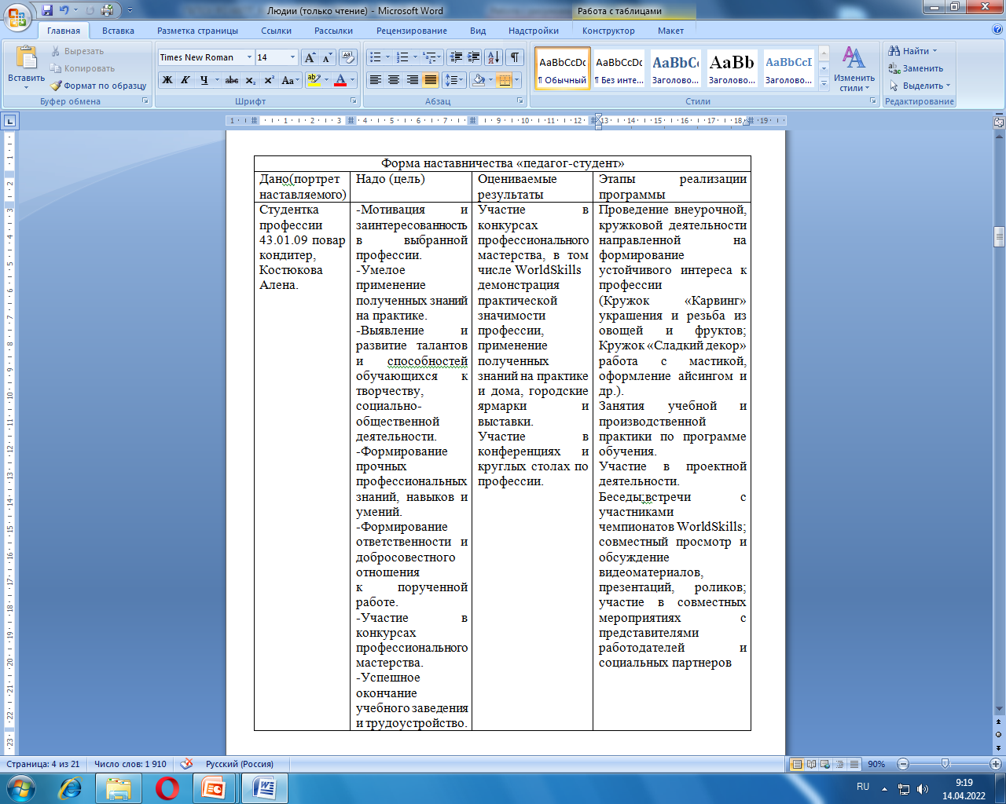

Наставничество «педагог-студент»

Slide 10
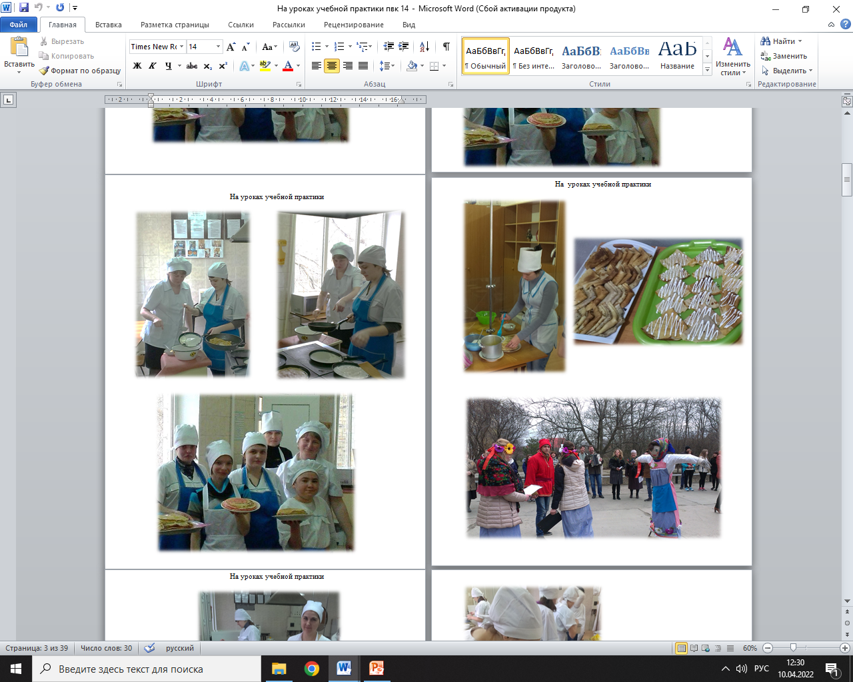
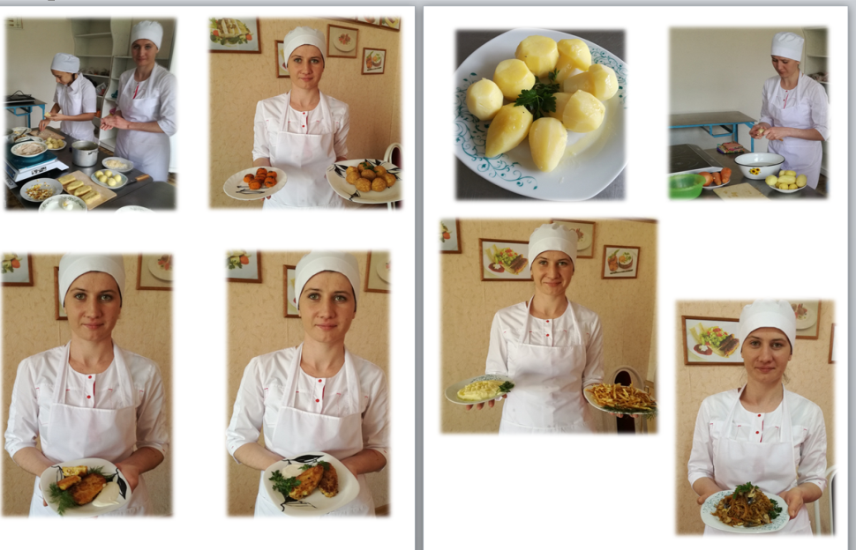
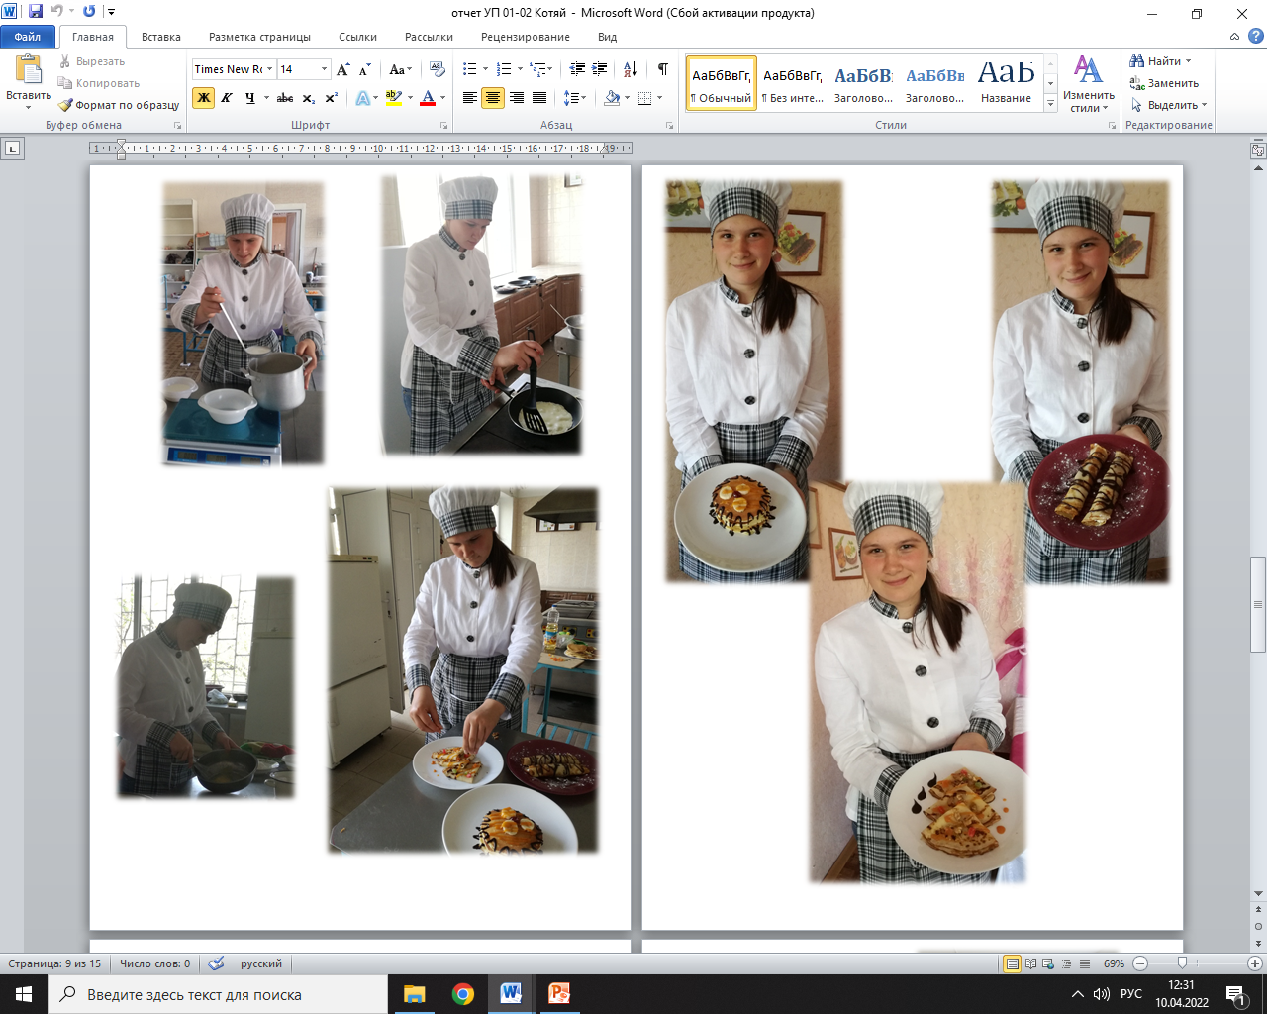
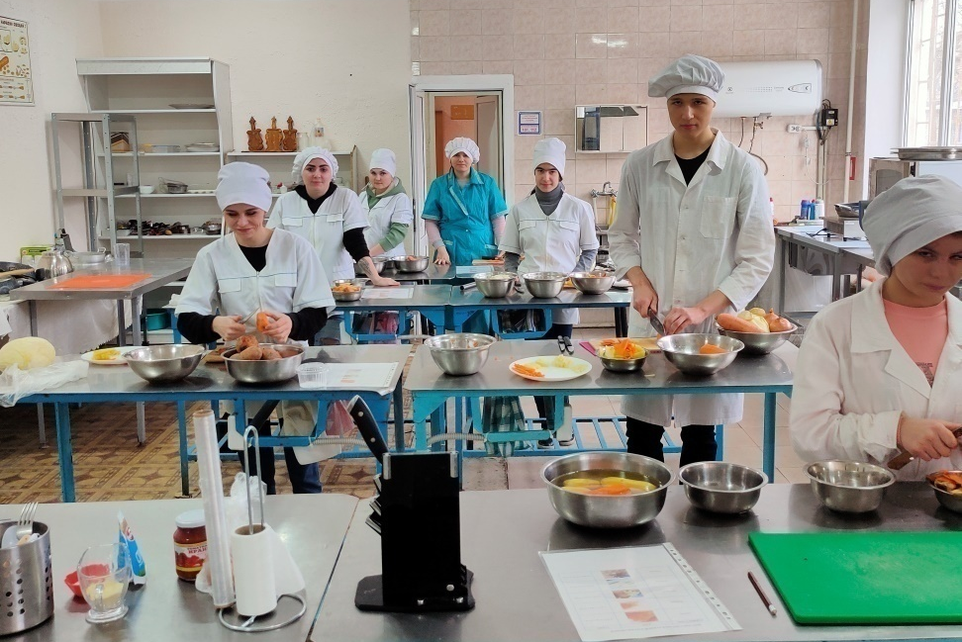
Этапы реализации наставничества

Slide 11
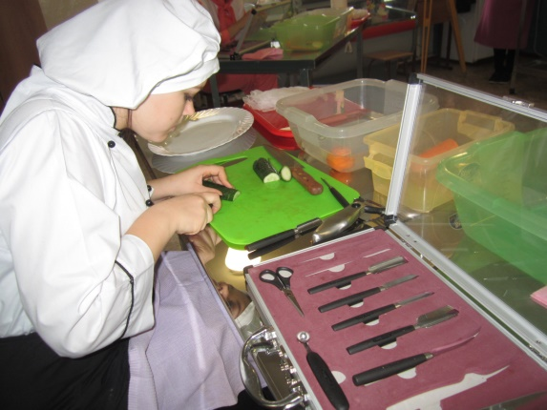
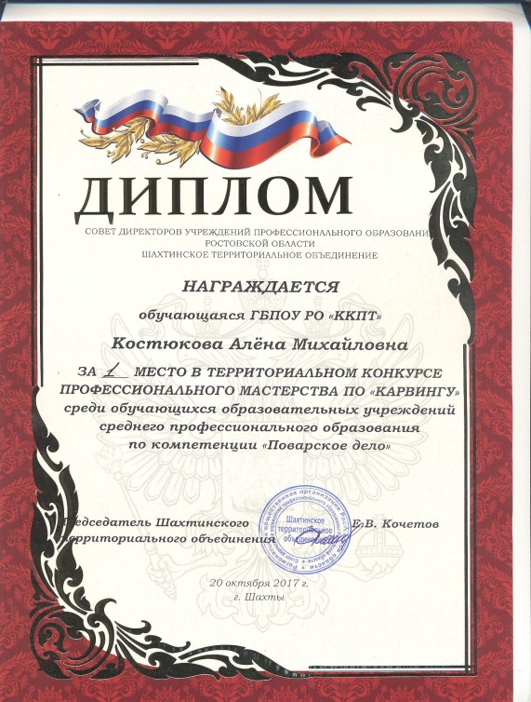
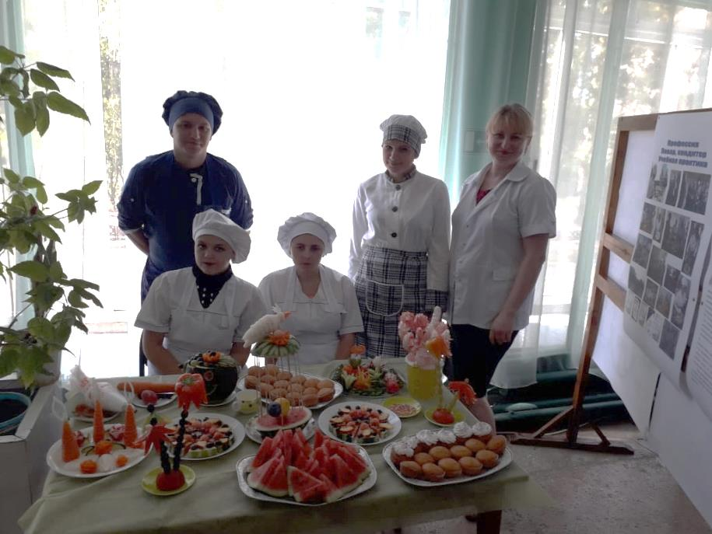
Этапы и результаты наставничества
На уроках учебной практики в рамках ПМ 01 и кружка «карвинг» студенты знакомятся и осваивают навыки декоративной резьбы по овощам и фруктам. Формируют навыки украшения блюд и сервировки стола.
Участвуют в конкурсах профессионального мастерства, выставках, ярмарках.

Slide 12
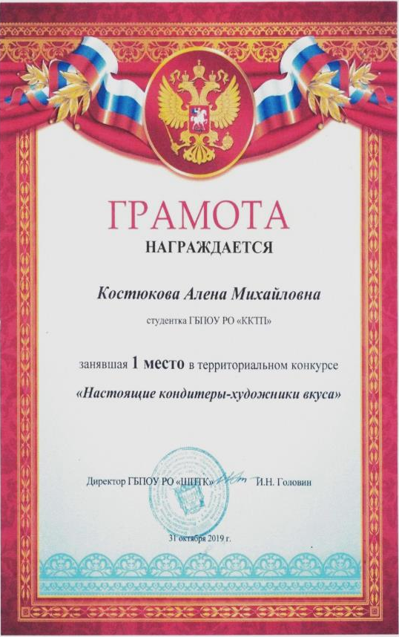
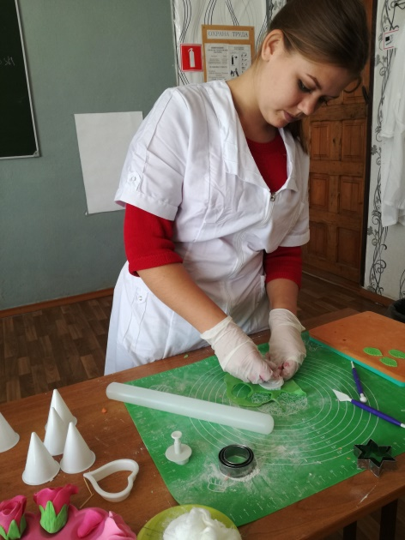
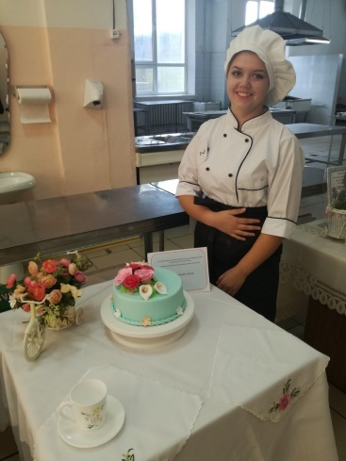
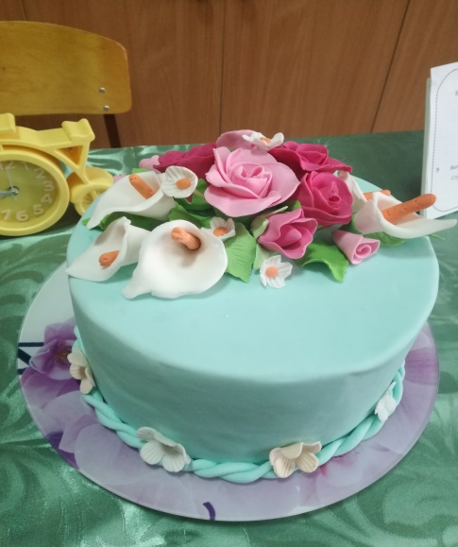
Этапы и результаты наставничества
На уроках учебной практики в рамках ПМ 05 и кружка «Сладкий декор» студенты знакомятся и осваивают навыки работы с мастикой, айсингом, работой с кремом. Формируют навыки украшения сладких блюд и десертов.
Участвуют в конкурсах профессионального мастерства, выставках, ярмарках.

Slide 13
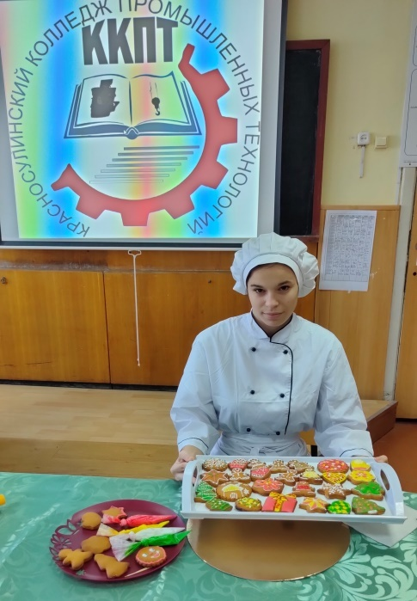
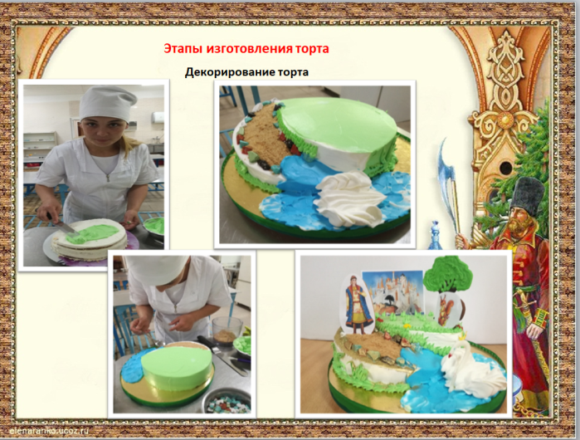
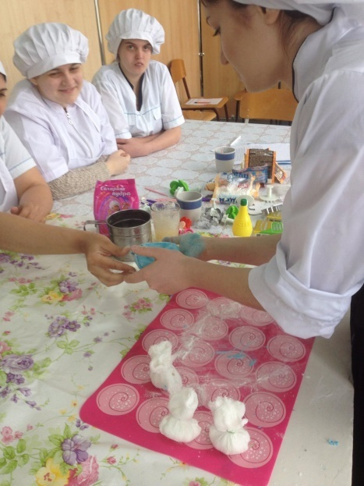
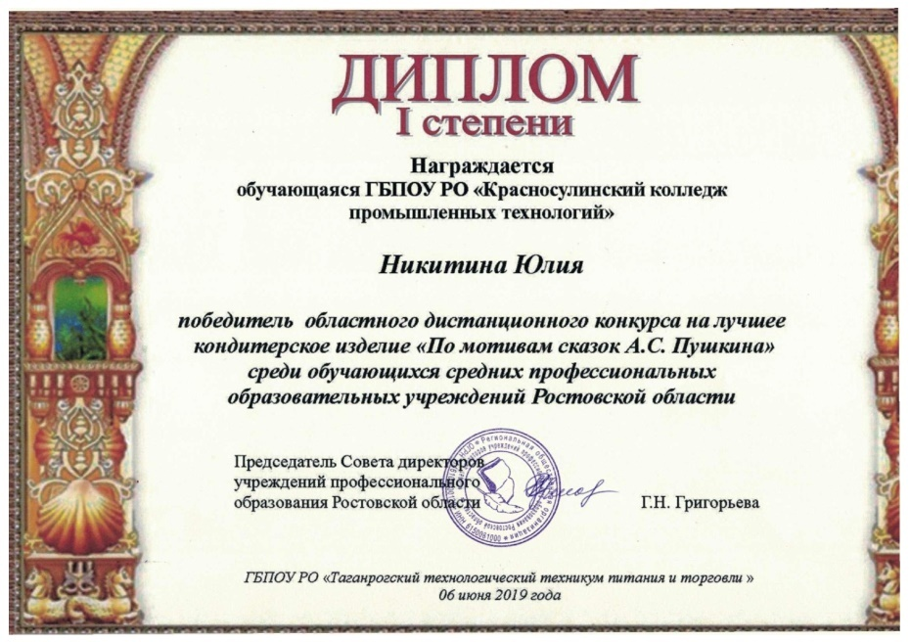
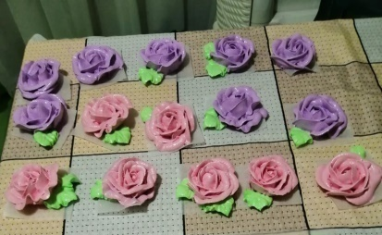
Этапы и результаты наставничества
На уроках учебной практики в рамках ПМ 05 и кружка «Сладкий декор» студенты знакомятся и осваивают навыки работы с мастикой, айсингом, работой с кремом. Формируют навыки украшения сладких блюд и десертов.
Участвуют в конкурсах профессионального мастерства, выставках, ярмарках.

Slide 14
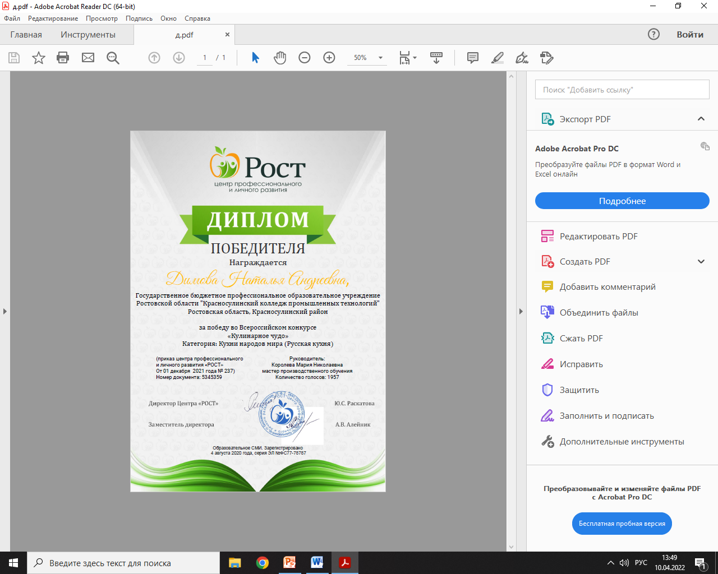

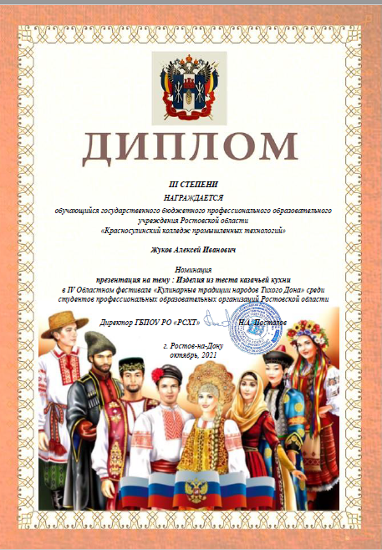
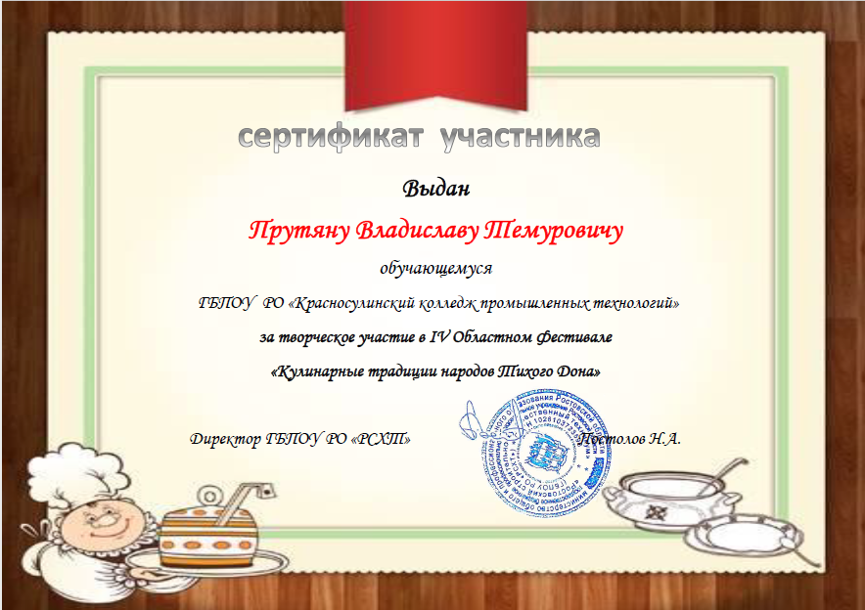
Результаты наставничества

Slide 15
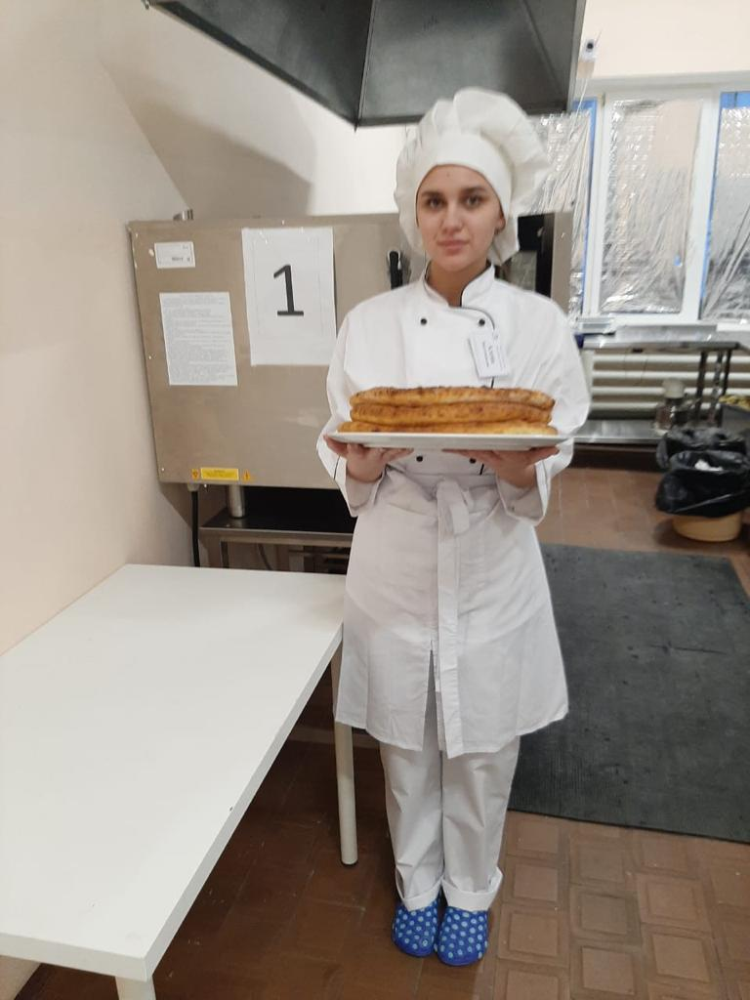
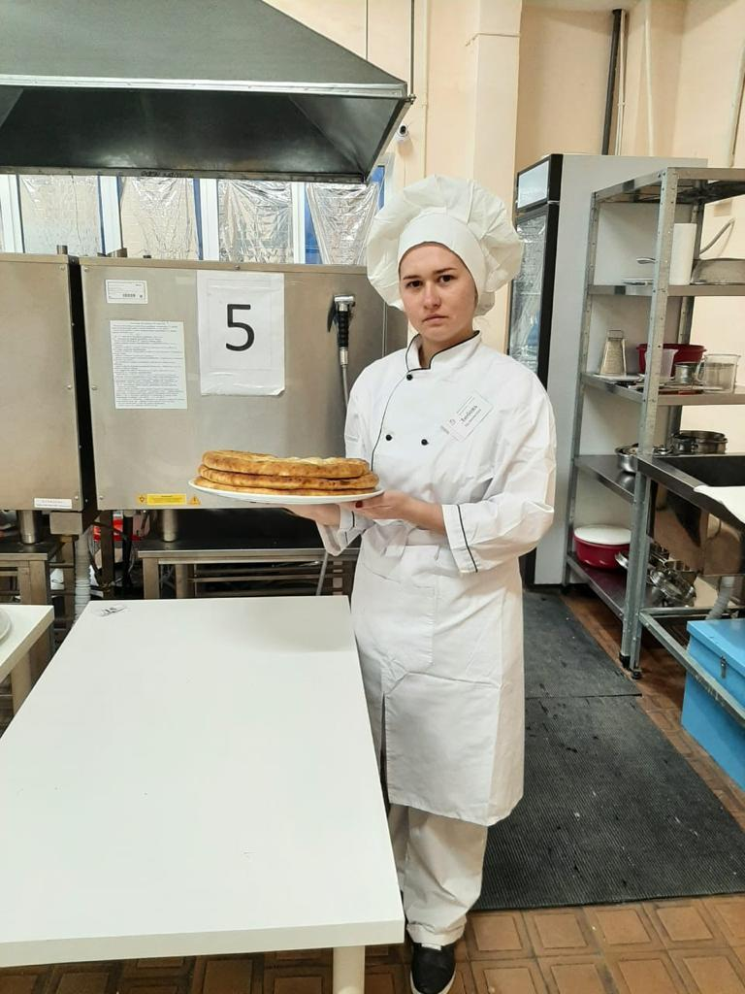
Результаты наставничества
В рамках промежуточной аттестации группа профессии 43.01.09 Повар, кондитер успешно сдала демонстрационный экзамен по компетенции «Выпечка осетинских пирогов»

Slide 16
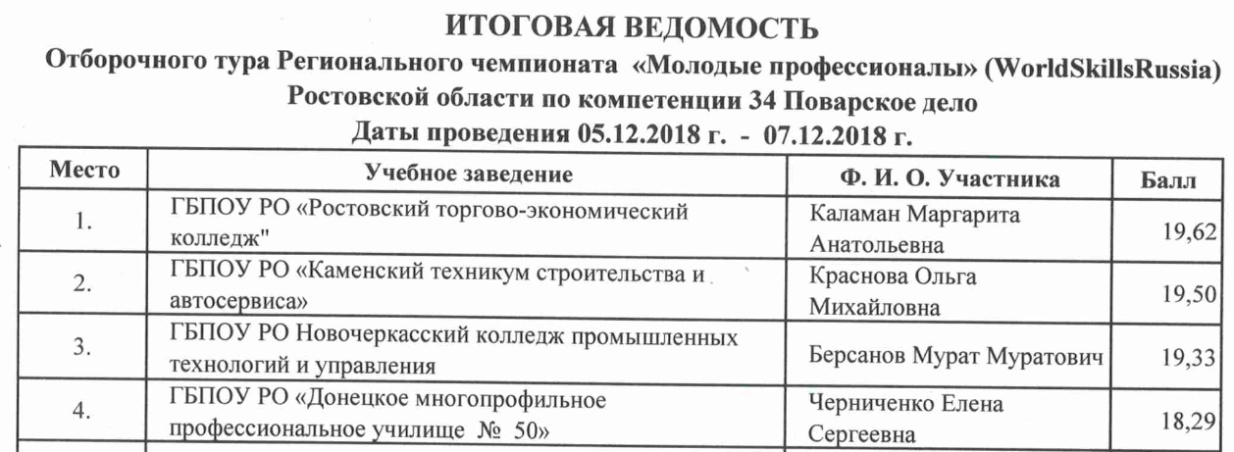
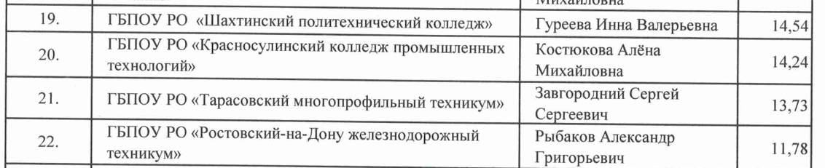
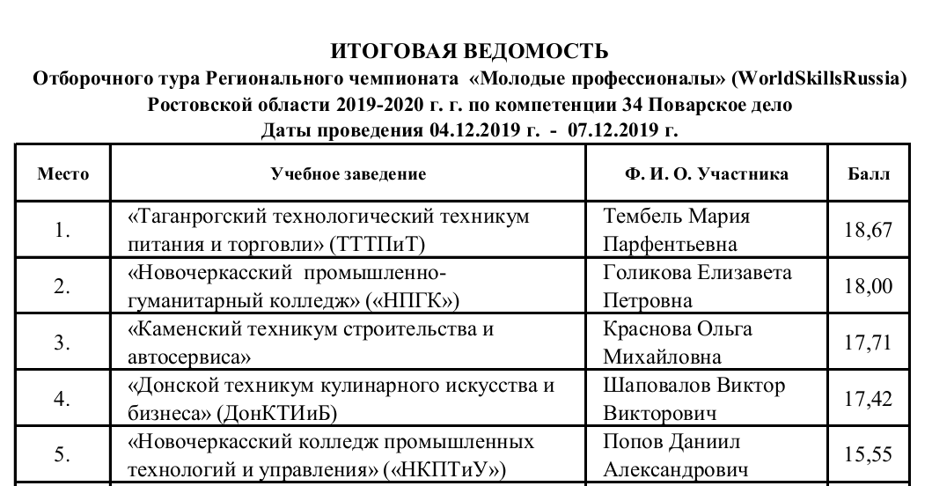
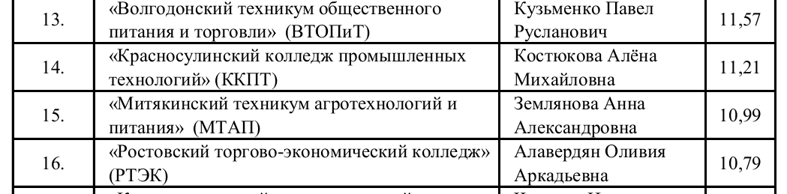
Результаты наставничества

Slide 17
Рост качества подготовки студентов в профессиональной деятельности
Оценка результатов наставничества
60
53,7
53
52
2018
2019
2020
2021
Качество

Slide 18
СПАСИБО ЗА ВНИМАНИЕ
Мои координаты:
Тел.:+7-908-188-09-80
Электронная почта:
koroleva.mari83@mail.ru

